Slide 1

Колесникова Ирина Аполлоновна
Груздева Наталья Владимировна
Дербилова Людмила Владимировна

Slide 2
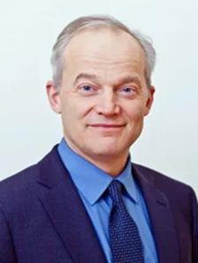
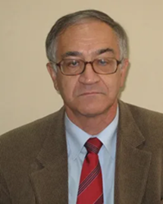
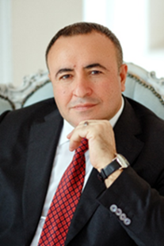
РЕЦЕНЗЕНТЫ:
Ломагин Никита Андреевич (р. 04.06.1964)
Сериков Владислав Владиславович (р. 17.12.1950)
Погосян Грачья Мисакович

Slide 3
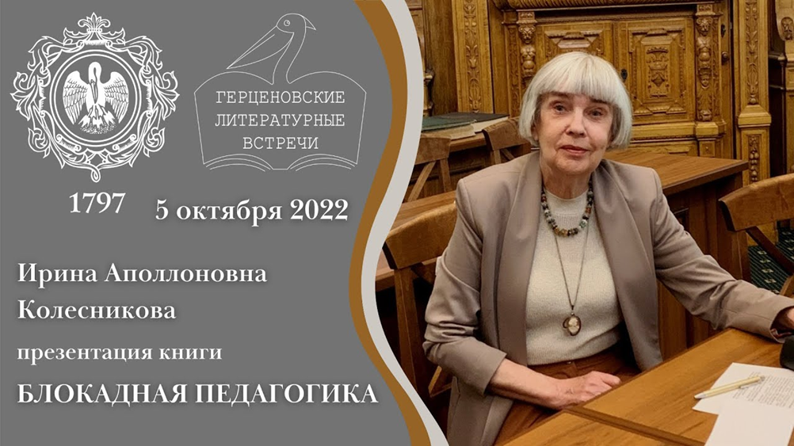
РГПУ им. А.И. Герцена

Slide 4
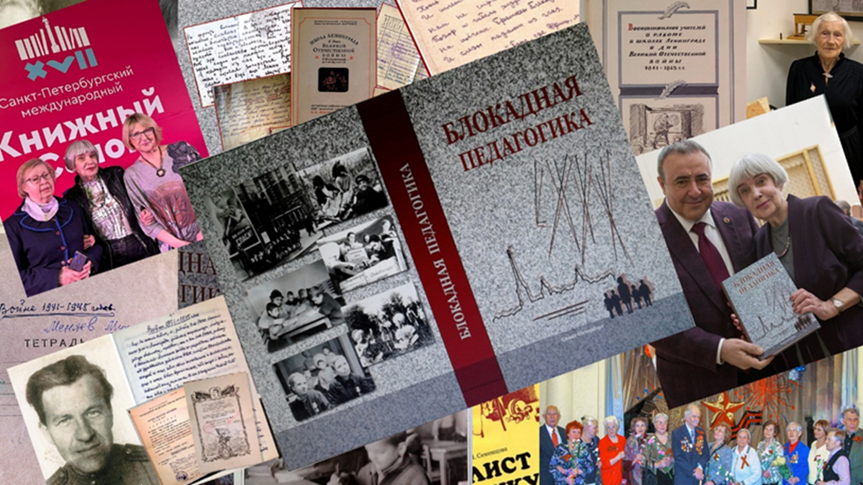
БЛОКАДНАЯ ПЕДАГОГИКА

Slide 5
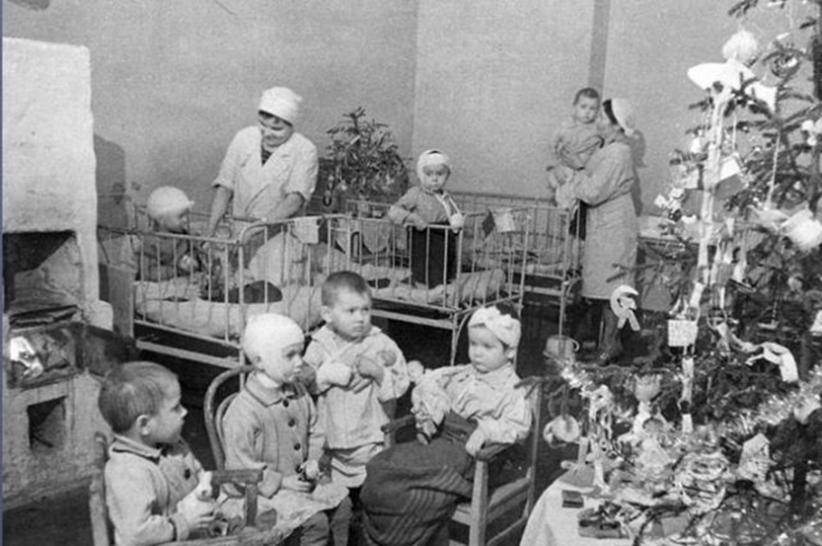
400 тысяч детей школьного и ДОШКОЛЬНОГО ВОЗРАСТА

Slide 6
Как учителя в погибающем от страшного голода и холода городе готовились к урокам?
Что в первую очередь старались объяснить ученикам?
А где брали наглядные пособия, тетради, канцелярские принадлежности?

Slide 7
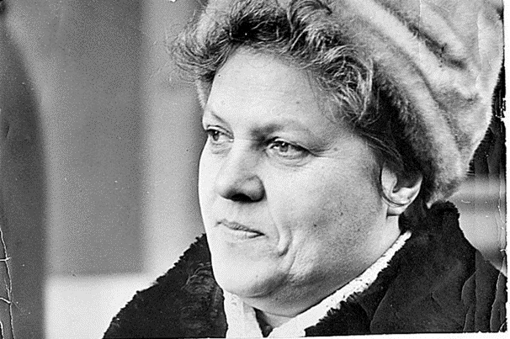
Капитолина Вознесенская

Slide 8
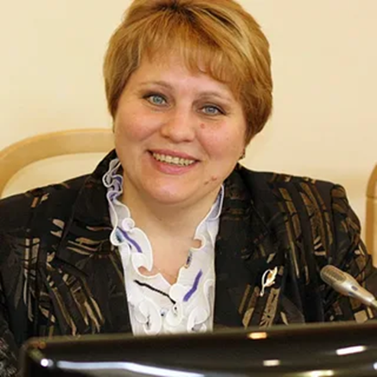
Светлана Анатольевна Писарева, проректор по научной деятельности РГПУ им.
А.И. Герцена

Slide 9
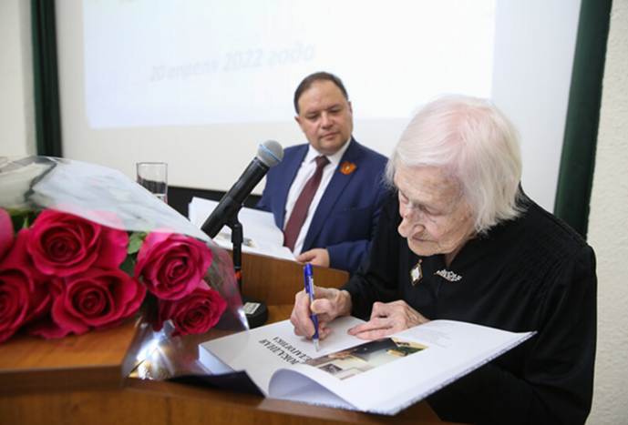
Надежда Васильевна Строгонова, ветеран-педагог блокадного Ленинграда, Отличник народного просвещения. инициатор создания в Санкт-Петербурге памятника блокадному учителю

Slide 10
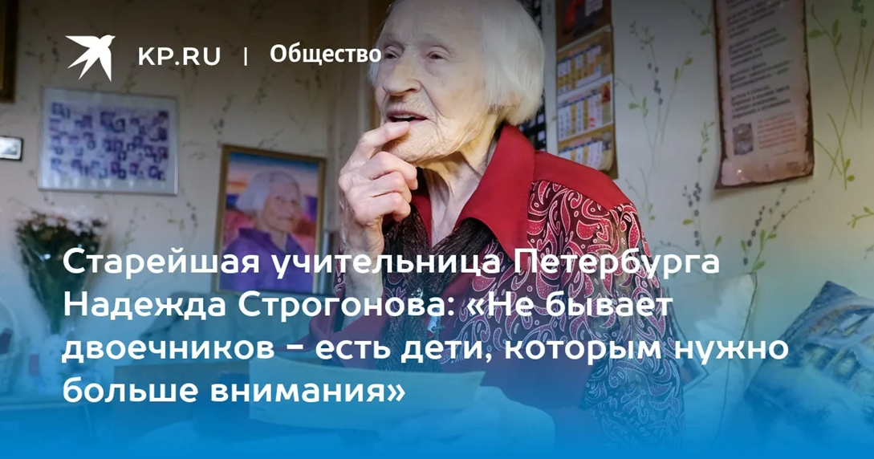
инициатор создания в Санкт-Петербурге памятника блокадному учителю

Slide 11
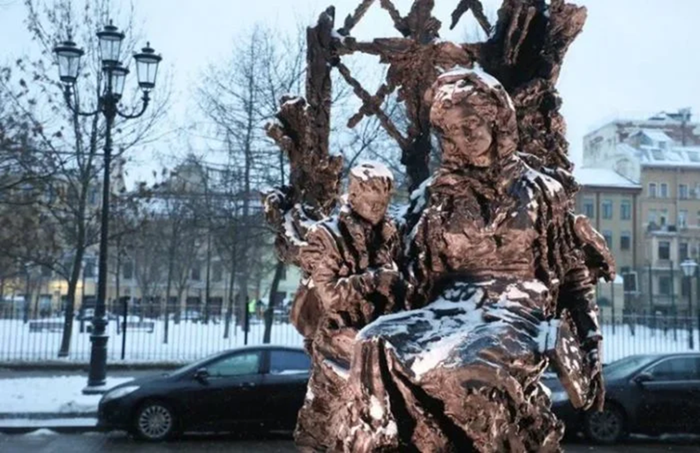
Памятник блокадному учителю открыли 27 января 2022 года

Slide 12
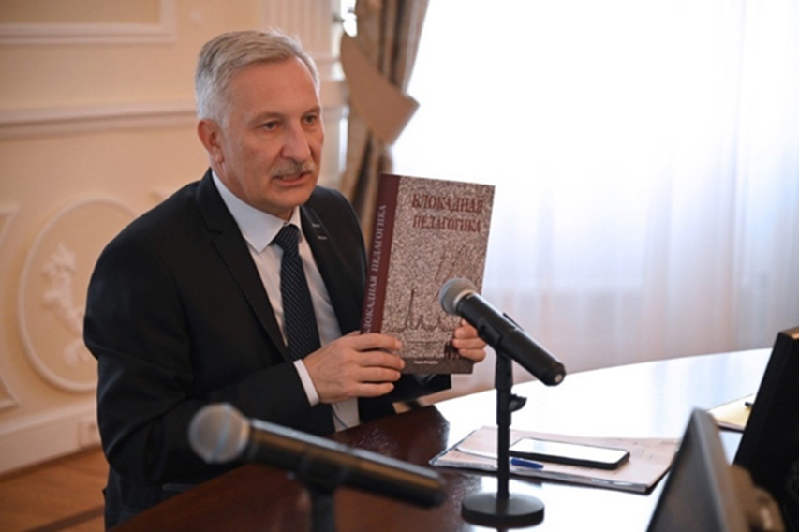
Сергей Валентинович Тарасов РГПУ им. А.И. Герцена

Slide 13


Slide 14
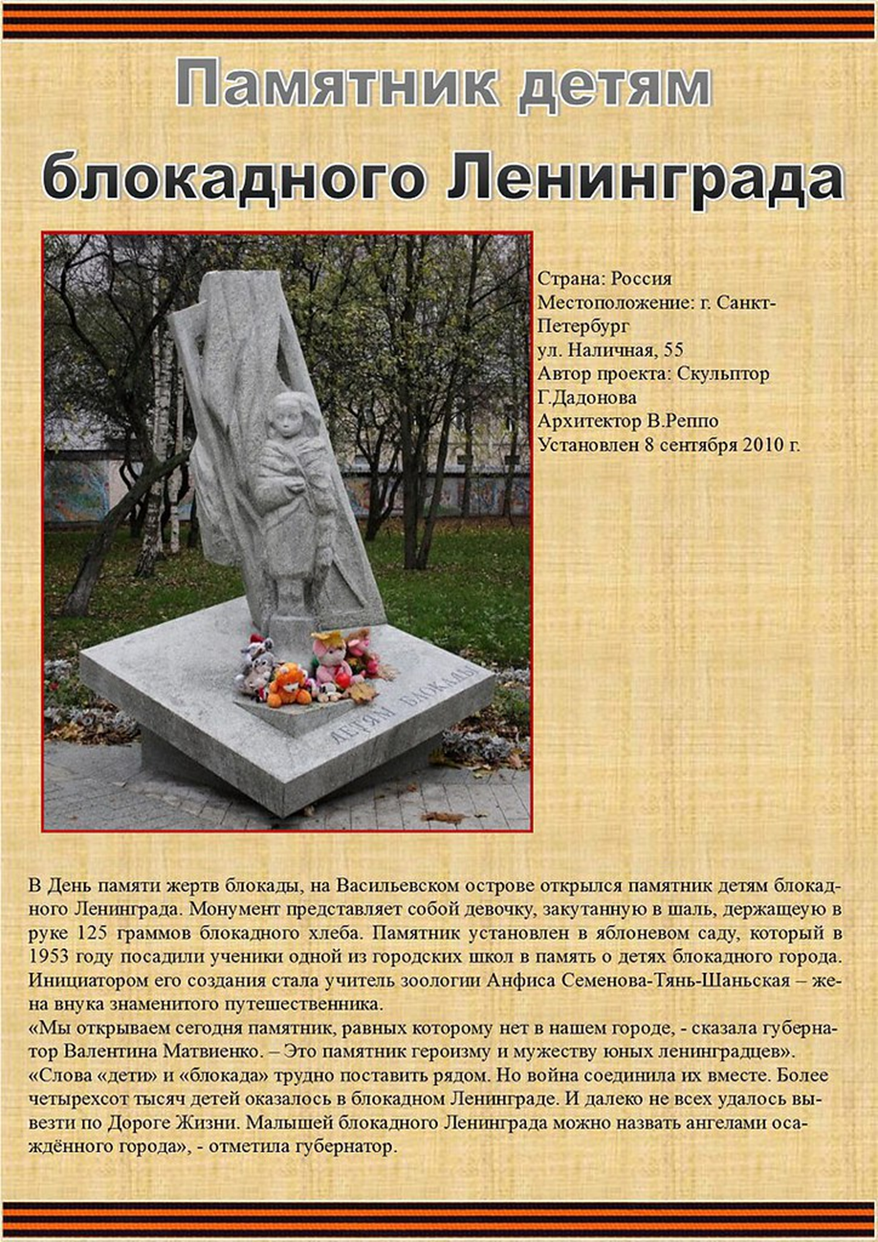

Slide 15
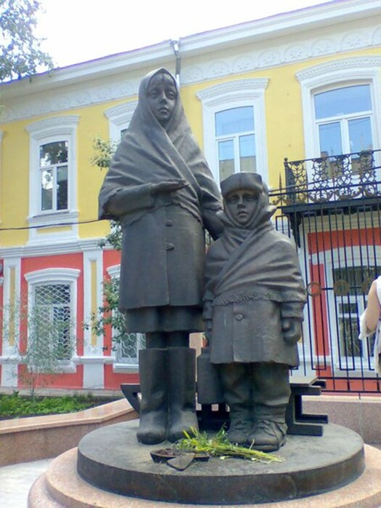
памятник детям войны в Красноярске

Slide 16
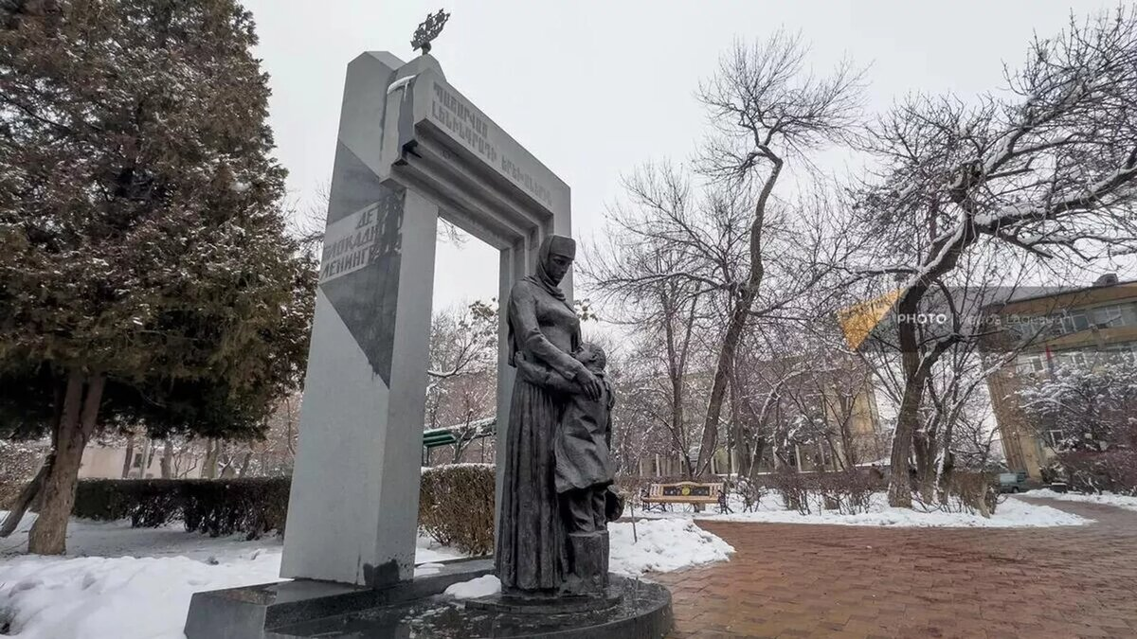
ДЕТЯМ БЛОКАДНОГО Ленинграда в Ереване открыт в 2015 году

Slide 17
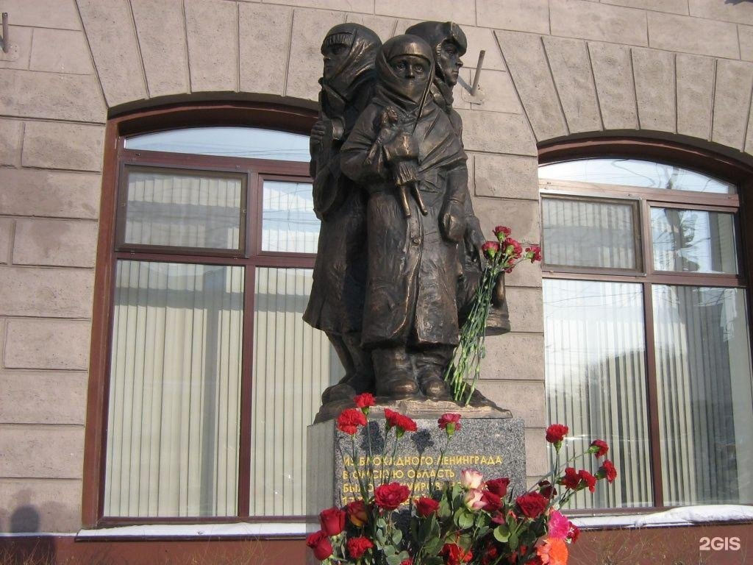
Памятник ДЕТЯМ БЛОКАДНОГО Ленинграда в Омске

Slide 18
«обращение к педагогическому опыту блокадного Ленинграда в наше непростое время в определенном смысле символично».
«Блокадная педагогика и спустя восемьдесят лет остается неиссякаемым ресурсом сохранения человечности».

Slide 19
Спасибо
За внимание!

